Slide 1
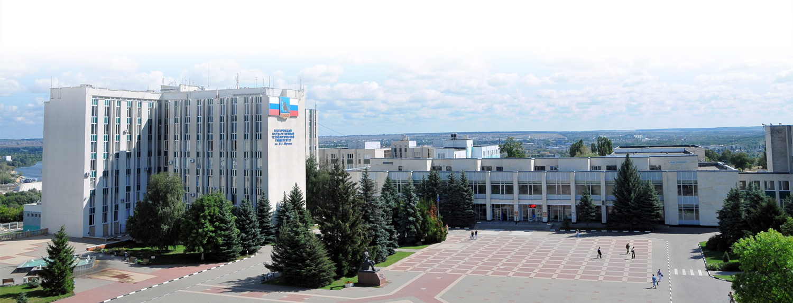
Белгород, 2019
О РЕЗУЛЬТАТАХ ДЕЯТЕЛЬНОСТИ, ПЛАНАХ И ЗАДАЧАХ
КАФЕДРЫ МАРКЕТИНГА ИНСТИТУТА ЭКОНОМИКИ И МЕНЕДЖМЕНТА
на 2019-2021 гг.
ЗАВЕДУЮЩИЙ КАФЕДРОЙ - ДОКТОР ЭКОНОМИЧЕСКИХ НАУК, ПРОФЕССОР
ЩЕТИНИНА ЕКАТЕРИНА ДАНИЛОВНА

Slide 2
КАДРОВОЕ ОБЕСПЕЧЕНИЕ КАФЕДРЫ МАРКЕТИНГА
№ п/п | ПРЕПОДАВАТЕЛЬ | ДОЛЖНОСТЬ | УЧЁНАЯ СТЕПЕНЬ | УЧЁНОЕ ЗВАНИЕ | НАГРУЗКА (СТАВКА)
1 | Щетинина Екатерина Даниловна | зав. кафедрой | д-р экон. наук | профессор | 1,5
2 | Старикова Мария Сергеевна | профессор | д-р экон. наук | доцент | 1,3
3 | Пономарёва Татьяна Николаевна | доцент | канд. экон. наук | доцент | 1,25
4 | Дадалова Маргарита Всеволодовна | доцент | канд. экон. наук | доцент | 1,25
5 | Дубино Наталья Викторовна | доцент | канд. экон. наук | доцент | 1
6 | Микалут Сергей Михайлович | доцент | канд. экон. наук | доцент | 1
7 | Петимко Анжела Михайловна | доцент | канд. экон. наук |  | 0,75
8 | Козлова Наталья Васильевна | доцент | канд. экон. наук | доцент | 0,5
9 | Дубровина Татьяна Александровна | ст. преподаватель |  |  | 0,25
ВСЕГО СТАВОК ПО КАФЕДРЕ: |  |  |  |  | 8,8
ОБЕСПЕЧЕННОСТЬ КАДРОВОГО СОСТАВА: |  |  |  |  | 89%
СРЕДНИЙ ВОЗРАСТ: |  |  |  |  | 44 года
Количество профессоров | 1 чел. | Количество аспирантов | 7 чел.
Количество доцентов | 6 чел. | Количество научных стажеров | 2 чел (Сирия)
ПРЕПОДАВАТЕЛИ ПРОИЗВОДСТВЕННИКИ
1 | Милокум Борис Алексеевич | Директор ООО фирма «Новый БЕРЕГ»
2 | Картавенко Сергей Николаевич | Директор ООО «БелБизнесКонсалтинг»
3 | Шуринов Александр Валентинович | Директор ООО «Русский Проект»
СЛАЙД 2

Slide 3
ОБРАЗОВАТЕЛЬНАЯ
ДЕЯТЕЛЬНОСТЬ
НАПРАВЛЕНИЯ ПОДГОТОВКИ БАКАЛАВРИАТА, СПЕЦИАЛИТЕТА, МАГИСТРАТУРЫ И АСПИРАНТУРЫ
№ п/п | ШИФР И НАПРАВЛЕНИЕ ПОДГОТОВКИ | ОБРАЗОВАТЕЛЬНАЯ ПРОГРАММА
1 | 38.03.02 «Менеджмент» Бакалавриат | 38.03.02-02 Маркетинг
2 | 38.04.02 «Менеджмент» Магистратура | 38.04.02-02 Корпоративный маркетинг
СЛАЙД 3

Slide 4
ОБРАЗОВАТЕЛЬНАЯ
ДЕЯТЕЛЬНОСТЬ
КОНТИНГЕНТ ОБУЧАЮЩИХСЯ
ШИФР И НАПРАВЛЕНИЕ ПОДГОТОВКИ | ОБРАЗОВАТЕЛЬНАЯ ПРОГРАММА | КОЛИЧЕСТВО ОБУЧАЮЩИХСЯ
 |  | ОЧНО, в т.ч. с возмещением затрат | ЗАОЧНО, в т.ч. с возмещением затрат
38.03.02 «Менеджмент» бакалавриат | 38.03.02-02 Маркетинг | 56 / 56 | 46 / 46
38.04.02 «Менеджмент» магистратура | 38.02.04-02 Корпоративный маркетинг | 12 / 12 | 15 / 11
Всего |  | 68/68 | 61/57
ОБЪЕМ УЧЕБНОЙ НАГРУЗКИ, ЗАКРЕПЛЕННОЙ ЗА КАФЕДРОЙ
УЧЕБНЫЙ ГОД | 2016 / 2017 | 2017 / 2018 | 2018 / 2019
ВСЕГО ЧАСОВ | 6772 | 6261 | 7803
в т.ч. лекционные занятия | 1502 | 1475 | 1581
в т.ч. практические занятия | 2450 | 2180 | 2348
КАФЕДРА МАРКЕТИНГА ЯВЛЯЕТСЯ ВЫПУСКАЮЩЕЙ
СЛАЙД 4

Slide 5
ПЕРЕЧЕНЬ ДИСЦИПЛИН,
ЗАКРЕПЛЁННЫХ ЗА КАФЕДРОЙ
ДЛЯ НАПРАВЛЕНИЯ 38.03.02
Маркетинг | Международный маркетинг | Ценообразование в маркетинге | Маркетинговое планирование и аудит
Деловые коммуникации | Маркетинговый консалтинг
Технология рекламы и PR | Коммерческая деятельность | Маркетинговые исследования и анализ | Оценка эффективности маркетингового проекта
Управление цепями поставок | Отраслевой маркетинг
Обоснование инвестиций | Мерчандайзинг | Управление партнерскими отношениями | Статистика и прогнозирование рынка
Методы и модели продаж | Маркетинговый аутсорсинг
Стратегия и тактика бизнеса | Маркетинг территорий | Информационные системы маркетинга | Управление продуктовым портфелем
Электронная торговля | Управление маркетингом
Маркетинговый контроллинг | Бренд-менеджмент | Управление качеством и конкурентоспособностью продукции
ОБЩЕЕ КОЛИЧЕСТВО ДИСЦИПЛИН - 28
ДЛЯ НАПРАВЛЕНИЯ 38.04.02
Управление маркетинговыми проектами | Инновационные технологии в маркетинге | Конъюнктурно-ценовые исследования
 |  | Ценовая политика и трейд-маркетинг
Организация и презентация маркетинговых исследований | Эффективность корпоративного маркетинга | Продажи: организация и управление
 |  | Управление BTL-коммуникациями
Адаптивное управление продуктовым портфелем корпорации | Менеджмент конкурентоспособности предприятия | Коммуникационная поддержка маркетинговых решений
ОБЩЕЕ КОЛИЧЕСТВО ДИСЦИПЛИН - 11
СЛАЙД 5

Slide 6
ПЕРЕЧЕНЬ ДИСЦИПЛИН,
ЗАКРЕПЛЁННЫХ ЗА КАФЕДРОЙ ДЛЯ НАПРАВЛЕНИЙ
ПОДГОТОВКИ РЕАЛИЗУЕМЫХ ДРУГИМИ КАФЕДРАМИ
№ п/п | НАПРАВЛЕНИЕ ПОДГОТОВКИ (КОД, НАИМЕНОВАНИЕ) | НАЗВАНИЕ ДИСЦИПЛИНЫ
1 | 09.03.03 Прикладная информатика | Основы предпринимательской деятельности и бизнеса
2 | 18.03.01 Химическая технология | Экономика
3 | 21.05.01 Прикладная геодезия | Менеджмент и маркетинг
4 | 23.03.03 Эксплуатация транспортно-технологических машин и комплексов | Маркетинг
5 | 23.04.03 Эксплуатация транспортно-технологических машин и комплексов | Менеджмент инноваций и экономические риски в сфере эксплуатации транспортно-технологических машин и комплексов Инновационные и технологические риски деятельности сервисных предприятий
6 | 27.15.01 Строительство железных дорог, мостов и транспортных тоннелей | Транспортная логистика
7 | 38.03.01 Экономика | Маркетинг
8 | 38.03.05 Бизнес-информатика | Маркетинг Маркетинг и реклама в электронном бизнесе Рынки ИКТ и организация продаж
9 | 38.03.10 Жилищное хозяйство и коммунальная инфраструктура | Основы маркетинга Организация и презентация маркетинговых исследований
10 | 38.04.01 Экономика | Управление конкурентоспособностью фирмы
11 | 38.06.01 Экономика | Методология и современные технологии научных коммуникаций Методология формирования и организации управления инновационным развитием промышленных систем. Экономика, организация и управление наукоемкими производствами
12 | 41.03.06 Публичная политика и социальные науки | Связи с общественностью в органах власти Технология рекламы и PR Организация и проведение информационных кампаний
ОБЩЕЕ КОЛИЧЕСТВО ДИСЦИПЛИН - 20
СЛАЙД 6

Slide 7
ОБРАЗОВАТЕЛЬНАЯ
ДЕЯТЕЛЬНОСТЬ
ИНДИКАТОРЫ ОБРАЗОВАТЕЛЬНОЙ ДЕЯТЕЛЬНОСТИ ЗА ПЕРИОД 2018-2019 гг. И ПРОГНОЗ НА 2020-2021 гг.
 | ПОКАЗАТЕЛЬ | ВЕЛИЧИНА | ЗНАЧЕНИЕ ПОКАЗАТЕЛЯ ПО УНИВЕРСИТЕТУ 2018 г. (ФАКТ) | ИТОГ 2018 г. | ТЕКУЩАЯ СИТУАЦИЯ 2019 г. | ПРОГНОЗ 2020 г. | ПРОГНОЗ 2021 г. | ЗНАЧЕНИЕ ПОКАЗАТЕЛЯ ПО УНИВЕРСИТЕТУ 2021 г. (ПЛАН)
1 | Средний балл студентов, принятых по результатам единого государственного экзамена на первый курс на обучение по очной форме по программам бакалавриата и специалитета | 65 баллов - показатель опорного университета | 65,05 | 64,5 | 65 | 67 | 70 | 65
2 | Контингент студентов по образовательной программе 38.03.02 на выпуске (бакалавриат) | не менее 90% от КЦП | 90 | 87 | 77 | 95 | 95 | 90
3 | Контингент студентов по образовательной программе 38.04.02 на выпуске (магистратура) |  | 90 | 83 | 100 | 100 | 100
4 | Доля обучающихся по программам магистратуры и аспирантуры в общей численности обучающихся по основным образовательным программам | % | 13,34 | 20 | 23,3 | 25 | 25 | 21
5 | Доля студентов, успевающих по дисциплинам, преподаваемым работниками из числа ППС кафедры | не менее 55 % (требование эффективного контракта) | 57 | 61 | 64 | 70 | 75 | 57
6 | Удельный вес молодых преподавателей до 39 лет в общей численности преподавателей кафедры | % | 37 | 33 | 22 | 39 | 39 | 39
СЛАЙД 7

Slide 8
ОБРАЗОВАТЕЛЬНАЯ ДЕЯТЕЛЬНОСТЬ
 | ПОКАЗАТЕЛЬ | ВЕЛИЧИНА | ЗНАЧЕНИЕ ПОКАЗАТЕЛЯ ПО УНИВЕРСИТЕТУ 2018 г. (ФАКТ) | ИТОГ 2018 г. | ТЕКУЩАЯ СИТУАЦИЯ 2019 г. | ПРОГНОЗ 2020 г. | ПРОГНОЗ 2021 г. | ЗНАЧЕНИЕ ПОКАЗАТЕЛЯ ПО УНИВЕРСИТЕТУ 2021 г. (ПЛАН)
7 | Количество созданных корпоративных и базовых кафедр (нарастающим итогом) | ед. (отношение количества корпоративных и базовых кафедр к количеству выпускающих кафедр) | 0,88 | 1 0,03 | 1 0,03 | 2 0,06 | 2 0,06 | 1,0
8 | Количество разработанных онлайн-курсов | ед. (отношение количества курсов к количеству кафедр) | 0,1 | 0 | 1 | 2 | 3 | 2-3
9 | Доля работников из числа руководителей и работников организаций, деятельность которых связана с направленностью (профилем) реализуемой программы | %
 | 38.03.02 Менеджмент (бакалавриат) | не менее 10% в соотв. с ФГОС | - | 14,83 | 14,83 | 15 | 15 | -
 | 38.04.02 Менеджмент (магистратура) | не менее 25 % в соотв. с ФГОС | - | 27 | 27 | 27 | 27 | -
10 | Обеспечение учебной литературой и учебно-методическими материалами по дисциплинам кафедры | Не менее 100% | 100 | 100 | 100 | 100 | 100 | 100
11 | Обеспечение документацией по дисциплинам кафедры | Не менее 100% | 100 | 100 | 100 | 100 | 100 | 100
СЛАЙД 8

Slide 9
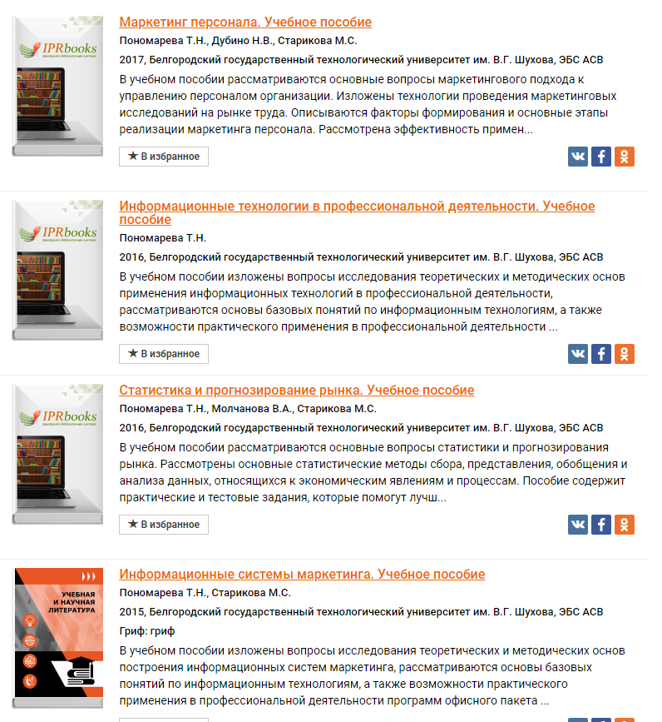
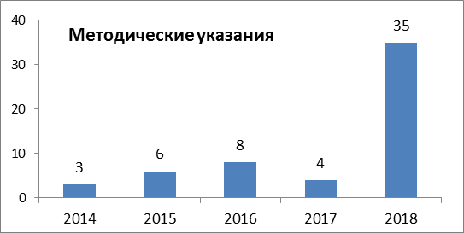
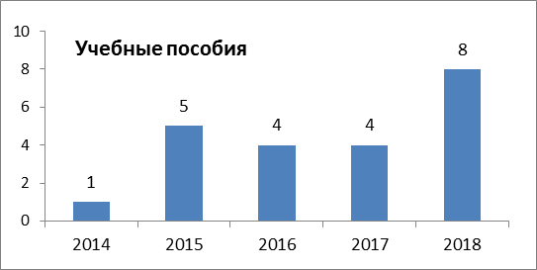
УЧЕБНЫЕ ПОСОБИЯ ИЗДАННЫЕ КАФЕДРОЙ МАРКЕТИНГА
СЛАЙД 9

Slide 10
ОБРАЗОВАТЕЛЬНАЯ
ДЕЯТЕЛЬНОСТЬ
ПРОБЛЕМЫ КАФЕДРЫ В РЕАЛИЗАЦИИ ОБРАЗОВАТЕЛЬНОЙ
ДЕЯТЕЛЬНОСТИ И ПУТИ ИХ РЕШЕНИЯ
№ п/п | РИСК | ОЖИДАЕМЫЕ ПОСЛЕДСТВИЯ НАСТУПЛЕНИЯ РИСКА | МЕРОПРИЯТИЯ ПО ПРЕДУПРЕЖДЕНИЮ НАСТУПЛЕНИЯ РИСКА | ДЕЙСТВИЯ В СЛУЧАЕ НАСТУПЛЕНИЯ РИСКА
1 | Снижение количества абитуриентов | Снижение нагрузки ППС | Активная агитационная работа Популяризация направления «Маркетинг» Профориентационная работа со старшеклассниками | Реализация программы СПО 38.02.04 - Коммерция (по отраслям)
2 | Нехватка мультимедийного оборудования и специализированных программных средств | Снижение качества подготовки студентов-маркетологов | Оснащение необходимым оборудованием и программными средствами | Поиск средств для инвестирования в необходимое оборудование
СЛАЙД 10

Slide 11
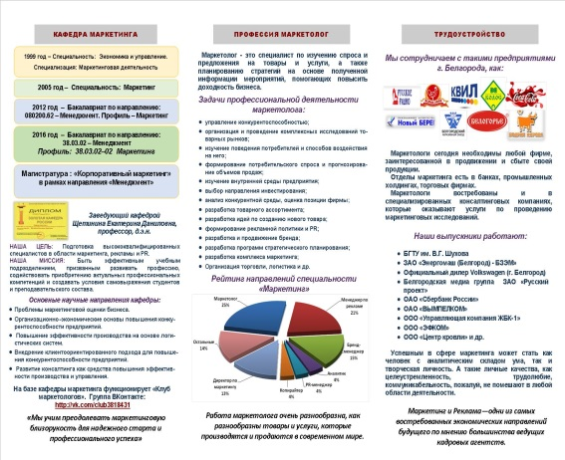
АГИТАЦИОННАЯ РАБОТА
№ п/п | НАЗВАНИЕ МЕРОПРИЯТИЯ | ФИО УЧАСТНИКА / ШКОЛА | КЛАСС | РУКОВОДИТЕЛЬ
1 | Разработка проекта формирования бренда МАНОУ «Шуховский лицей» | МАНОУ «Шуховский лицей» | 11 | Козлова Н.В.
МЕРОПРИЯТИЯ ПО АГИТАЦИИ АБИТУРИЕНТОВ
Посещение школ | Беседы с абитуриентами | Буклеты | Открытки | Магниты | Листовки
ОБРАЗЦЫ ПРЕЗЕНТАЦИОННОГО МАТЕРИАЛА
СЛАЙД 11

Slide 12
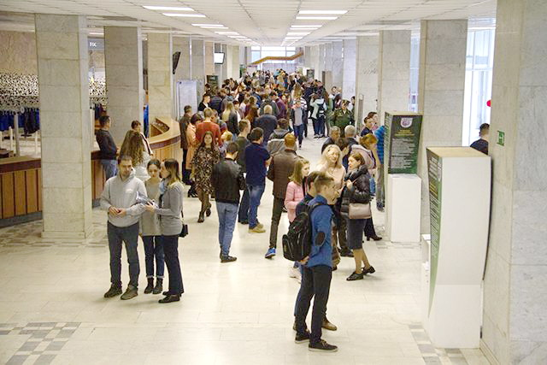
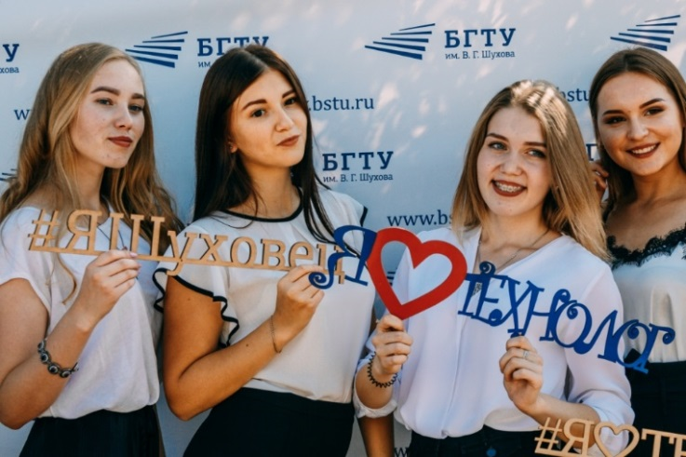
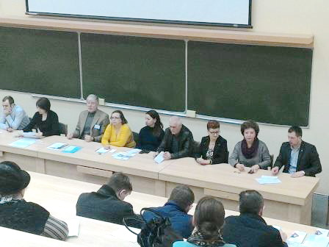
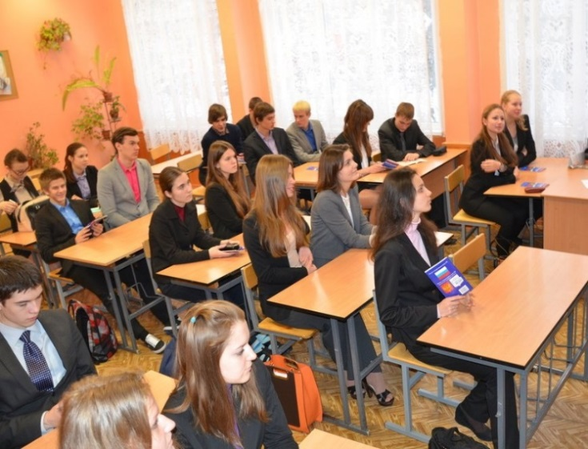
АГИТАЦИОННАЯ РАБОТА
СЛАЙД 12

Slide 13
НАУЧНО-ИССЛЕДОВАТЕЛЬСКАЯ ДЕЯТЕЛЬНОСТЬ
(ПУБЛИКАЦИОННАЯ АКТИВНОСТЬ)
Количество штатных ППС на 31.12.2018 г. – 687,6 занятых штатных ставок
 | ПОКАЗАТЕЛЬ | ВЕЛИЧИНА | ЗНАЧЕНИЕ ПОКАЗАТЕЛЯ ПО УНИВЕРСИТЕТУ 2018 г. (ФАКТ) | ИТОГ 2018 г. | ТЕКУЩАЯ СИТУАЦИЯ 2019 г. | ПРОГНОЗ 2020 г. | ПРОГНОЗ 2021 г. | ЗНАЧЕНИЕ ПОКАЗАТЕЛЯ ПО УНИВЕРСИТЕТУ 2021 г. (ПЛАН)
1 | Количество публикаций в изданиях, входящих в базы Web of Science и Scopus, из них: | ед., количество публикаций на 1 штатную ставку ППС
 | Web of Science |  | 0,32 | 3 0,34 | 3 0,34 | 3 0,34 | 4 0,45 | 0,4
 | Scopus |  | 0,47 | 1 0,11 | 1 0,11 | 3 0,34 | 6 0,68 | 0,6
2 | Количество публикаций в изданиях, рекомендованных ВАК для публикации результатов научных исследований | ед., количество публикаций на 1 штатную ставку ППС | 0,55 | 9 1,02 | 9 1,02 | 10 1,14 | 10 1,25 | 0,75
3 | Количество цитирований публикаций, изданных за последние 5 лет, индексируемых в информационно-аналитической системе научного цитирования Web of Science | ед., количество цитирований на 1 штатную ставку ППС | 0,29 | - | - | 2 0,22 | 5 0,57 | 0,47
4 | Количество цитирований публикаций, изданных за последние 5 лет, индексируемых в информационно-аналитической системе научного цитирования Scopus | ед., количество цитирований на 1 штатную ставку ППС | 1,52 | 17 1,93 | 18 2,04 | 20 2,27 | 21 2,50 | 2,30
СЛАЙД 13

Slide 14
НАУЧНО-ИССЛЕДОВАТЕЛЬСКАЯ ДЕЯТЕЛЬНОСТЬ
(ПУБЛИКАЦИОННАЯ АКТИВНОСТЬ)
 | ПОКАЗАТЕЛЬ | ВЕЛИЧИНА | ЗНАЧЕНИЕ ПОКАЗАТЕЛЯ ПО УНИВЕРСИТЕТУ 2018 г. (ФАКТ) | ИТОГ 2018 г. | ТЕКУЩАЯ СИТУАЦИЯ 2019 г. | ПРОГНОЗ 2020 г. | ПРОГНОЗ 2021 г. | ЗНАЧЕНИЕ ПОКАЗАТЕЛЯ ПО УНИВЕРСИТЕТУ 2021 г. (ПЛАН)
5 | Количество цитирований публикаций, изданных за последние 5 лет, индексируемых в информационно-аналитической системе научного цитирования РИНЦ | ед., количество цитирований на 1 штатную ставку ППС | 10,25 | 784 87,11 | 790 87,77 | 795 88,33 | 800 88,88 | 13,50
6 | Количество полученных охраноспособных документов на объекты интеллектуальной собственности | ед. на 1 штатную ставку ППС | 0,2 | - | - | 1 0,11 | 3 0,34 | 0,3
7 | Удельный вес защитившихся аспирантов от числа поступивших в аспирантуру и защитившихся в течение года после окончания | % (отношение числа защитившихся аспирантов к числу поступивших в аспирантуру) | 25 | 0 | 0 | 25 | 30 | 30
8 | Поступления в доходную часть университета от деятельности кафедры в сфере выполнения НИОКР, оказания услуг исследовательского характера: | тыс. руб. (объем НИОКР на 1 штатную ставку ППС - требование эффективного контракта)
 | - без учета ПСР |  | 351,7 | - | - | 100 | 600 | 600
 | - с учетом ПСР |  | 504,4 | 2250 255,7 | 2250 255,7 | 3500 397,7 | 3500 397,7
СЛАЙД 14

Slide 15
НАУЧНО-ИССЛЕДОВАТЕЛЬСКАЯ ДЕЯТЕЛЬНОСТЬ
(ПУБЛИКАЦИОННАЯ АКТИВНОСТЬ)
 | ПОКАЗАТЕЛЬ | ВЕЛИЧИНА | ЗНАЧЕНИЕ ПОКАЗАТЕЛЯ ПО УНИВЕРСИТЕТУ 2018 г. (ФАКТ) | ИТОГ 2018 г. | ТЕКУЩАЯ СИТУАЦИЯ 2019 г. | ПРОГНОЗ 2020 г. | ПРОГНОЗ 2021 г. | ЗНАЧЕНИЕ ПОКАЗАТЕЛЯ ПО УНИВЕРСИТЕТУ 2021 г. (ПЛАН)
9 | поступления в доходную часть университета от деятельности кафедры в сфере дополнительного образования и др. (из всех источников) | тыс. руб. (объем поступивших средств на 1 штатную ставку ППС - требование эффективного контракта) | 52,6 | - | - | 40 | 70 | 70
Подано заявок на гранты: в 2016 – 2 в 2017 – 3 в 2018 – 2 в 2019 – 1 Выполняются ___3___ НИР (НИОКР) Члены кафедры входят в состав программного и организационного комитета международной научно-практической конференции «Актуальные проблемы экономического развития» (проводится ежегодно); профессора кафедры являются членами редакционных коллегий 5 журналов и одного диссертационного совета
СЛАЙД 15

Slide 16
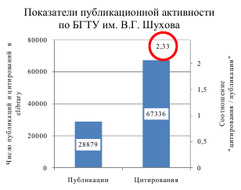
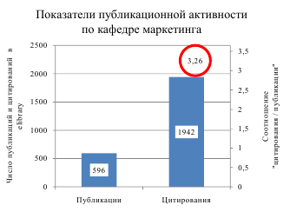
НАУЧНО-ИССЛЕДОВАТЕЛЬСКАЯ ДЕЯТЕЛЬНОСТЬ
(РЕЗУЛЬТАТИВНОСТЬ НАУЧНО-ИССЛЕДОВАТЕЛЬСКИХ РАБОТ)
№ п/п | ППС КАФЕДРЫ МАРКЕТИНГА | ПУБЛИКАЦИИ | ЦИТИРОВАНИЯ | Соотношение «ЦИТИРОВАНИЯ/ПУБЛИКАЦИИ» | Место в рейтинге исследователей БГТУ по числу публикаций на elibrary (из 10 000 исследователей) | Индекс Хирша
1 | Щетинина Е Д | 236 | 799 | 3,39 | 7 | 13
2 | Старикова М С | 170 | 602 | 3,54 | 23 | 13
3 | Пономарева Т Н | 44 | 187 | 4,25 | 383 | 8
4 | Дубровина Т А | 39 | 38 | 0,97 | 315 | 3
5 | Микалут С М | 35 | 116 | 3,31 | 367 | 6
6 | Дубино Н В | 33 | 139 | 4,21 | 399 | 6
7 | Дадалова М В | 26 | 46 | 1,77 | 524 | 4
8 | Петимко А М | 13 | 15 | 1,15 | 1168 | 2
 | ИТОГО: | 596 | 1942 | -
Источник:
Данные из системы elibrary по авторам Статистический отчет elibrary: https://elibrary.ru/org_profile.asp?id=7113
СЛАЙД 16

Slide 17
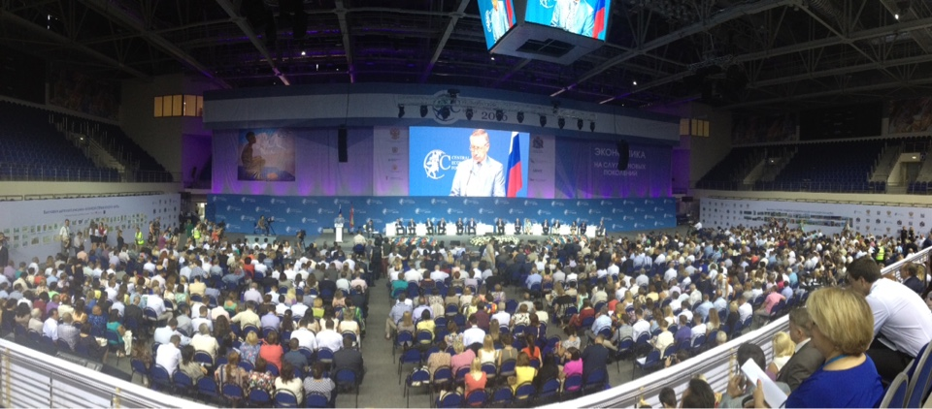
УЧАСТИЕ ПРЕПОДАВАТЕЛЕЙ КАФЕДРЫ В КОНФЕРЕНЦИЯХ, ФОРУМАХ, НАУЧНЫХ СЕМИНАРАХ
УЧАСТИЕ ПРЕПОДАВАТЕЛЕЙ КАФЕДРЫ МАРКЕТИНГА В СРЕДНЕРУССКОМ ЭКОНОМИЧЕСКОМ ФОРУМЕ (2016)
СЛАЙД 17

Slide 18
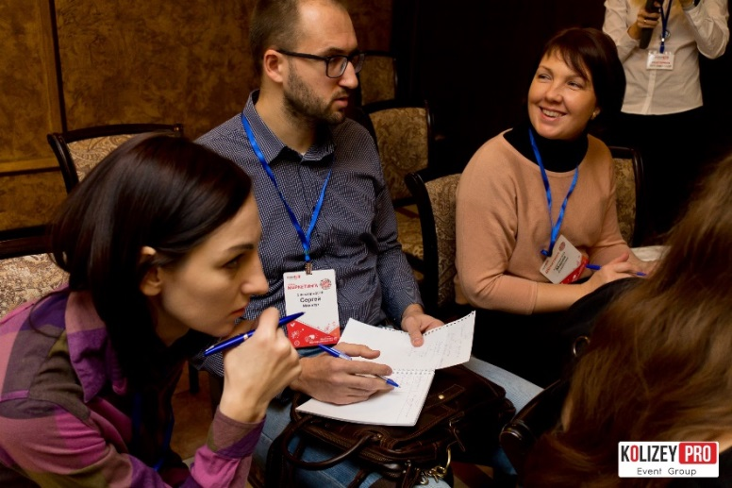
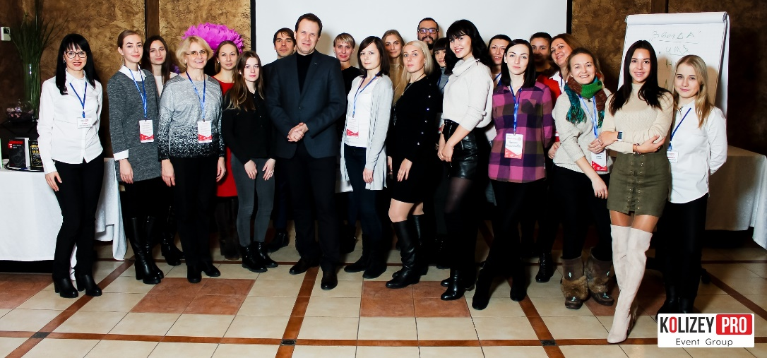
УЧАСТИЕ ПРЕПОДАВАТЕЛЕЙ КАФЕДРЫ В КОНФЕРЕНЦИЯХ, ФОРУМАХ, НАУЧНЫХ СЕМИНАРАХ
УЧАСТИЕ ПРЕПОДАВАТЕЛЕЙ И СТУДЕНТОВ КАФЕДРЫ МАРКЕТИНГА В СЕРИИ МАСТЕР-КЛАССОВ «НЕДЕЛЯ МАРКЕТИНГА В БЕЛГОРОДЕ»
ПО ПРИГЛАШЕНИЮ EVENT GROUP «KOLIZEY PRO» (2018)
СЛАЙД 18

Slide 19
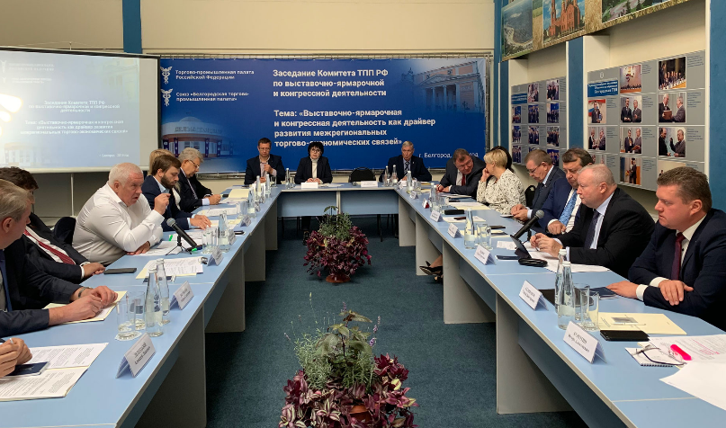
УЧАСТИЕ ПРЕПОДАВАТЕЛЕЙ КАФЕДРЫ В КОНФЕРЕНЦИЯХ, ФОРУМАХ, НАУЧНЫХ СЕМИНАРАХ
УЧАСТИЕ ПРЕПОДАВАТЕЛЕЙ И СТУДЕНТОВ КАФЕДРЫ МАРКЕТИНГА В ЗАСЕДАНИИ КОМИТЕТА ТПП РФ ПО ВЫСТАВОЧНО-ЯРМАРОЧНОЙ И КОНГРЕССНОЙ ДЕЯТЕЛЬНОСТИ (2019)
Тема мероприятия – Выставочно-ярмарочная и конгрессная деятельность как драйвер развития межрегиональных торгово-экономических связей.
СЛАЙД 19

Slide 20
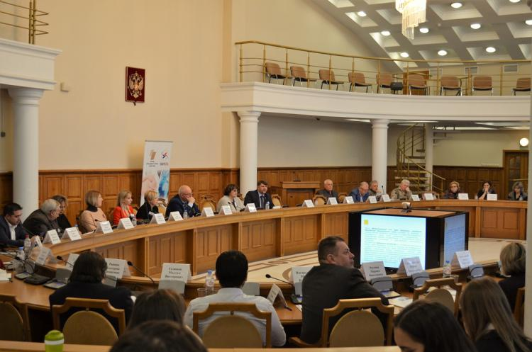
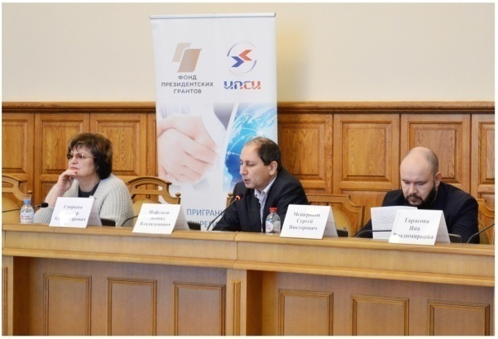
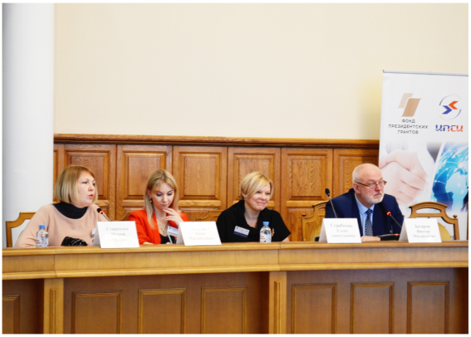
Старикова Мария Сергеевна, доктор экономических наук, профессор кафедры маркетинга БГТУ им. Шухова выступила с докладом «Повышение привлекательности территорий опережающего социально-экономического развития на основе аудита системы их продвижения».
УЧАСТИЕ ПРЕПОДАВАТЕЛЕЙ КАФЕДРЫ В КОНФЕРЕНЦИЯХ, ФОРУМАХ, НАУЧНЫХ СЕМИНАРАХ
УЧАСТИЕ ПРЕПОДАВАТЕЛЕЙ КАФЕДРЫ МАРКЕТИНГА В 2-ОЙ МЕЖДУНАРОДНОЙ НАУЧНО-ПРАКТИЧЕСКОЙ КОНФЕРЕНЦИИ «ПРОСТРАНСТВЕННОЕ РАЗВИТИЕ ТЕРРИТОРИЙ»(2019)
СЛАЙД 20

Slide 21
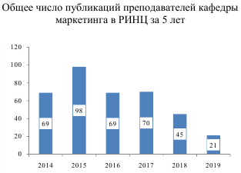
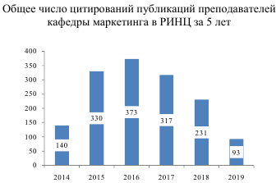
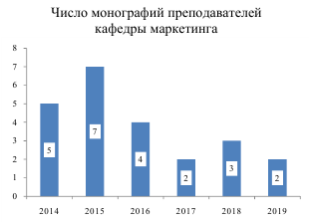
НАУЧНО-ИССЛЕДОВАТЕЛЬСКАЯ ДЕЯТЕЛЬНОСТЬ
(РЕЗУЛЬТАТИВНОСТЬ НАУЧНО-ИССЛЕДОВАТЕЛЬСКИХ РАБОТ)
ТЕМАТИКА МОНОГРАФИЙ
2019 | Креативная экономика: маркетинг и менеджмент | 2015 | Управление деловыми взаимодействиями промышленной корпорации
 | Развитие системы маркетинга в АПК |  | Маркетинговые коммуникации в торговле
2018 | Современные решения в менеджменте корпораций и регионов |  | Человек в инновационной экономике
 | Конкурентоспособность экономических систем: проблемы, закономерности, перспективы |  | Теория и методология адаптивного управления промышленной корпорацией
 | Маркетинг в условиях продуктовой дифференциации |  | Конкурентоспособность предприятия в условиях импортозамещения
2017 | Управление конкурентоспособностью региона на основе структурного развития его нематериальных активов |  | Адаптивное развитие промышленной корпорации на основе повышения эффективности деловых взаимодействий
 | Стратегические аспекты инновационного развития экономики |  | Трансформация моделей маркетингового взаимодействия
2016 | Стратегическая диагностика промышленного предприятия: проблемы и методы | 2014 | Управление эффективностью интеграционных взаимодействий промышленных корпораций
 | Формирование и оценка конкурентных позиций предприятий промышленности |  | Стратегические императивы и детерминанты экономики современной России
 |  |  | Бренд-менеджмент и его составляющие
 | Роль инноваций в тренде российской экономики |  | Инновационный маркетинг: методы и инструменты
 | Маркетинговое управление устойчивостью |  | Инновационное развитие экономических систем в условиях глобализации
СЛАЙД 21

Slide 22
ТЕМАТИКА НАУЧНЫХ НАПРАВЛЕНИЙ И ПРОЕКТОВ КАФЕДРЫ МАРКЕТИНГА
1 | УСТОЙЧИВОЕ РАЗВИТИЕ И МАРКЕТИНГ ТЕРРИТОРИЙ:
- | проблемы, закономерности и перспективы развития региональных экономических систем
- | факторы и институциональные основы обеспечения и роста региональной конкурентоспособности
- | оценка креативного потенциала региона и уровня адаптивности отраслевой структуры региональной экономики
- | эффективность продвижения территорий с особым экономическим статусом
2 | МОДЕРНИЗАЦИЯ ИНСТРУМЕНТАРИЯ КОРПОРАТИВНОГО МАРКЕТИНГА:
- | рыночные детерминанты продуктовой дифференциации
- | обоснование предпринимательской стратегии
- | оценка потребительской лояльности
- | оптимизация продуктового портфеля компании
- | эффективность маркетинга корпораций
- | формирование и оценка конкурентных позиций предприятий
3 | ОТНОШЕНЧЕСКАЯ КОНЦЕПЦИЯ АДАПТИВНОГО УПРАВЛЕНИЯ:
- | технологии и решения менеджмента взаимоотношений с партнерами по сбыту и закупкам, конкурентами, внутрикорпоративными аудиториями и представителями инновационной среды
- | синергия и эффективность сотрудничества
4 | СОЦИО-ЭКОЛОГО-КРЕАТИВНАЯ МОДЕЛЬ МАРКЕТИНГОВОГО УПРАВЛЕНИЯ:
- | принципы достижения равновесия коммерческих, духовных , ресурсных интересов субъектов экономических отношений;
- | маркетинговая этика цифровизации экономики
СЛАЙД 22

Slide 23
НАУЧНО-ИССЛЕДОВАТЕЛЬСКАЯ ДЕЯТЕЛЬНОСТЬ
(ПРОБЛЕМЫ И ПУТИ ИХ РЕШЕНИЙ)
№ п/п | РИСК | ОЖИДАЕМЫЕ ПОСЛЕДСТВИЯ НАСТУПЛЕНИЯ РИСКА | МЕРОПРИЯТИЯ ПО ПРЕДУПРЕЖДЕНИЮ НАСТУПЛЕНИЯ РИСКА | ДЕЙСТВИЯ В СЛУЧАЕ НАСТУПЛЕНИЯ РИСКА
1 | Рост пессимистичных предпринимательских ожиданий: по данным ВЦИОМ, на конец 2018 года 76% бизнесменов негативно оценивают состояние российской экономики | Приоритетный секвестр маркетинговых расходов | Формирование инструментария кризисного маркетинга | Ориентация на проведение тренингов
2 | Сложность универсализации интеллектуального продукта в маркетинговой сфере из-за множественности рынков и их сегментов, отраслевой специфики заказчиков | Повышение стоимости интеллектуального продукта из-за невозможности его тиражирования и использования эффекта масштаба | Субсидирование университетом создания интеллектуального продукта в маркетинговой сфере | Пересмотр структуры договорной цены для повышения результативности проводимых кафедрой переговоров об оказании интеллектуальных услуг
СЛАЙД 23

Slide 24
НАУЧНО-ИССЛЕДОВАТЕЛЬСКАЯ РАБОТА
СТУДЕНТОВ
УЧАСТИЕ СТУДЕНТОВ В КОНКУРСАХ, КОНФЕРЕНЦИЯХ, НАУЧНЫХ ФОРУМАХ И ОЛИМПИАДАХ
№ п/п | НАЗВАНИЕ НАУЧНОГО МЕРОПРИЯТИЯ | ФИО УЧАСТНИКА | РЕЗУЛЬТАТ | РУКОВОДИТЕЛЬ
1 | «Всемирная неделя предпринимательства» по направлениям: Личная эффективность предпринимателя; Грамотность предпринимателя (г. Белгород, 2018 г.) | Коржавин Константина (МК-41) | Сертификат участника | д.э.н., проф. Щетинина Е.Д.
 |  | Литовкин Павла (МК-41) | Сертификат участника | д.э.н., проф. Щетинина Е.Д.
2 | Проектная сессии «Молодежь в экономике знаний: умная и комфортная среда. Моделируем будущее» в рамках VII Среднерусского экономического форума (г. Курск, 2018 г.) | Коржавин Константин (МК-41) | Сертификат участника | д.э.н., проф. Старикова М.С.
 |  | Рошка Наталья (МК-41)
 |  | Перминова Ирина (МК-41)
 |  | Орехова Марина (МК-41)
3 | Всероссийский конкурс научных, методических и творческих работ по экономике 2019 «Экономический олимп» | Малькова Ксения МК-31 | 1 место | к.э.н. доц. Петимко А.М.
 |  | Солодилова Дарья МК-31 | 2 место | к.э.н. доц. Петимко А.М.
СЛАЙД 24

Slide 25
НАУЧНО-ИССЛЕДОВАТЕЛЬСКАЯ РАБОТА
СТУДЕНТОВ
№ п/п | НАЗВАНИЕ НАУЧНОГО МЕРОПРИЯТИЯ | ФИО УЧАСТНИКА | РЕЗУЛЬТАТ | РУКОВОДИТЕЛЬ
4 | Всероссийская научно-практическая конференция «Маркетинг: современные тенденции развития» 2019 | Савоськин Даниил (МК-31) | Диплом I степени | к.э.н. доц. Петимко А.М.
 |  | Демьяненко Дмитрий (МК-31) | Диплом I степени | к.э.н. доц. Петимко А.М.
 |  | Всеволод Устинов (МК-31) | Диплом II степени | д.э.н. проф. Щетинина Е.Д.
 |  | Кикина Елена (МК-31) | Диплом II степени | к.э.н. доц. Микалут С.М.
 |  | Бабкина Анастасия (МК-31) | Диплом II степени | к.э.н. доц. Микалут С.М.
 |  | Телешов Глеб (МК-31) | Диплом III степени | к.э.н. доц. Дубино Н.В.
 |  | Молладурдыев Довран (МК-41) | Диплом III степени | к.э.н. доц. Дадалова М.В.
5 | Межрегиональный конкурс выпускных квалификационных работ студентов по специальности «Маркетинг» 2019 г. | Орехова Марина (МК-41) | 1 место | к.э.н., доц. Петимко А.М.
СЛАЙД 25

Slide 26
РЕЗУЛЬТАТЫ УЧАСТИЯ СТУДЕНТОВ В ОЛИМПИАДАХ, КОНКУРСАХ И КОНФЕРЕНЦИЯХ В 2016-2018 гг.
НАЗВАНИЕ ОЛИМПИАДЫ/КОНКУРСА | СТАТУС (МЕЖДУНАРОДНАЯ, ВСЕРОССИЙСКАЯ И Т.Д.) | КОЛИЧЕСТВО ПРИНЯВШИХ УЧАСТИЕ | РЕЗУЛЬТАТЫ (ПРИЗЕРЫ, ПОБЕДИТЕЛИ)
2016
Международная олимпиада по менеджменту (Общество науки и творчества, г. Казань, декабрь 2016 г.). | Международная | 20 | Кузьмина И.Г. - Диплом III место Подоляко О.Ю. - Диплом III место
Международная олимпиада по экономике (Общество науки и творчества, г. Казань, декабрь 2016 г.) | Международная | 1 | Стукалова К.А. – Диплом «За креативность решения» Пастух Ю.М. – Диплом лауреата «За высокое качество решения» Борченко Ю.А. – Диплом лауреата «За оригинальность решения» и др. (20 призеров)
I Всероссийский студенческий конкурс дипломных, курсовых и реферативных работ «ГОРИЗОНТЫ НАУКИ» (г. Москва) | Всероссийский | 1 | Положышник Ю.Э. – Диплом победителя
II Всероссийский студенческий конкурс дипломных, курсовых и реферативных работ «ГОРИЗОНТЫ НАУКИ» (г. Москва) | Всероссийский | 1 | Иванова И. – Диплом победителя
2017
IX Международный молодежный форум «Образование. Наука. Производство» Белгород, БГТУ, сентябрь, 2017 г. | Международная | 5 | Аверьянова А. – Диплом 1 степени Воробей С. – Диплом 2 степени Перминова И. – Диплом 3 степени Орехова М. – Диплом 3 степени Усачева А. – Диплом 3 степени
Международная науч.-техн. конференция молодых ученых. Белгород, БГТУ, май 2017 г. | Международная | 5 | Вакулин В.Г. – Диплом 1 степени. Рыбачок Е.В. – Диплом 2 степени. Анпилова К.В. – Диплом 1 степени. Маткурбанова З.К. – Диплом 3 степени. Медведева А.В. – Диплом 2 степени
Всероссийский конкурс «Стратегия – 2035» (г. Москва) | Всероссийский | 2 | Орехова М. - 2 место в номинации – «Эссе на тему: «Россия в 2035 году» Усачева А. – 3 место в номинации – «Эссе на тему: «Россия в 2035 году»
СЛАЙД 26

Slide 27
РЕЗУЛЬТАТЫ УЧАСТИЯ СТУДЕНТОВ В ОЛИМПИАДАХ, КОНКУРСАХ И КОНФЕРЕНЦИЯХ В 2016-2018 гг.
НАЗВАНИЕ ОЛИМПИАДЫ/КОНКУРСА | СТАТУС (МЕЖДУНАРОДНАЯ, ВСЕРОССИЙСКАЯ И Т.Д.) | КОЛИЧЕСТВО СТУДЕНТОВ ПРИНЯВШИХ УЧАСТИЕ | РЕЗУЛЬТАТЫ (ПРИЗЕРЫ, ПОБЕДИТЕЛИ)
2017 (продолжение)
Региональная олимпиада по маркетингу (БГТУ им. В.Г. Шухова) | Региональная | 20 | Диплом 1 степени – 2 шт. Диплом 2 степени – 4 шт. Диплом 3 степени – 3 шт.
II Всероссийская заочная олимпиада «Менеджмент и маркетинг: пути к совершенствованию» Россия, Челябинск | Всероссийская | 14 | Орехова М. – Диплом 1 степени Усачева Н. – Диплом 2 степени Сахно Н. – Диплом 2 степени
2018
III Предметная региональная олимпиада по маркетингу (г. Белгород, сентябрь 2018 г.) | Региональная | 18 | Усачева А. – Диплом 1 степени Жерлицына А. – Диплом 1 степени Рошка Н. – Диплом 1 степени Коржавин К. – Диплом 2 степени Доронина К. – Диплом 2 степени
IX Международный молодежный форум «Наука. Образование. Производство» (г. Белгород, 2018 г.) | Международная | 7 | Перминова И. – Диплом 3 степени
X Международный молодежный форуме «Наука. Образование. Производство» (г. Белгород, 2018 г.) | Международная | 4 | Перминова И. - Диплом лауреата 3 степени Рошка Н.А. – Диплом лауреата 3 степени Перминова И.И. – Почетная грамота
4) Проектная сессия «Молодежь в экономике знаний: умная и комфортная среда. Моделируем будущее» в рамках VII Среднерусского экономического форума (г. Курск, 2018 г.) | Всероссийская | 4 | Сертификат участника проектной сессии – 4 человека
5) «Всемирная неделя предпринимательства» по направлениям: Личная эффективность предпринимателя; Грамотность предпринимателя. (Белгород, 2018) | Международная | 2 | Сертификат участника– 2 человека
IV Предметная региональная олимпиада по маркетингу (Белгород, апрель 2018) | Региональная | 15 | Коржавин К. – Диплом 1 степени Пентюхина М. – Диплом 2 степени Малькова К. – Диплом III степени
СЛАЙД 27

Slide 28
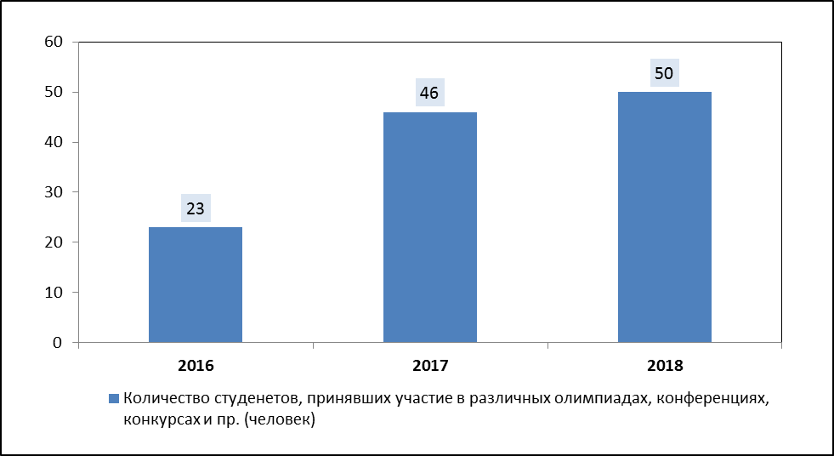
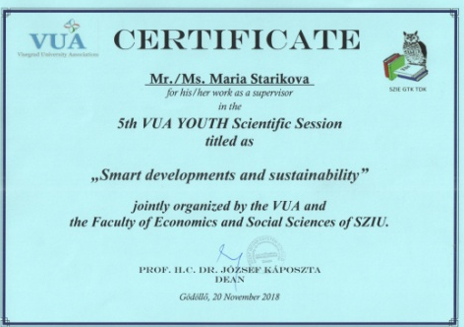
РЕЗУЛЬТАТЫ УЧАСТИЯ СТУДЕНТОВ В ОЛИМПИАДАХ, КОНКУРСАХ И КОНФЕРЕНЦИЯХ В 2016-2018 гг.
СЛАЙД 28

Slide 29
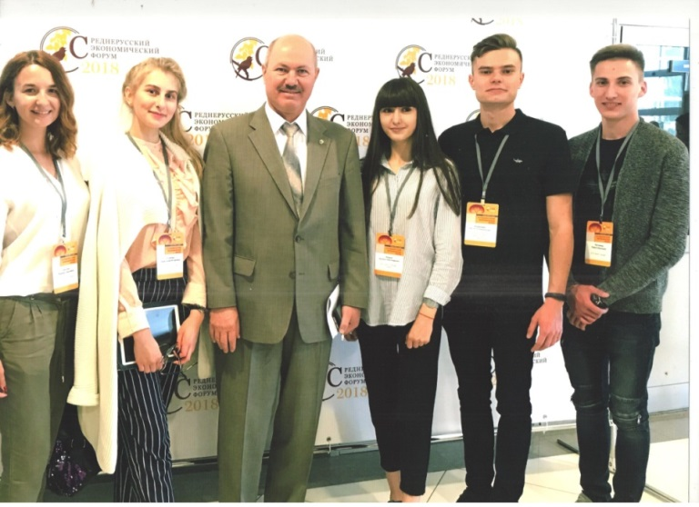
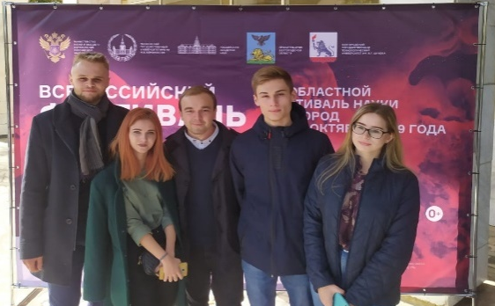
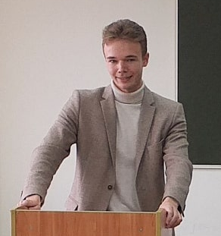
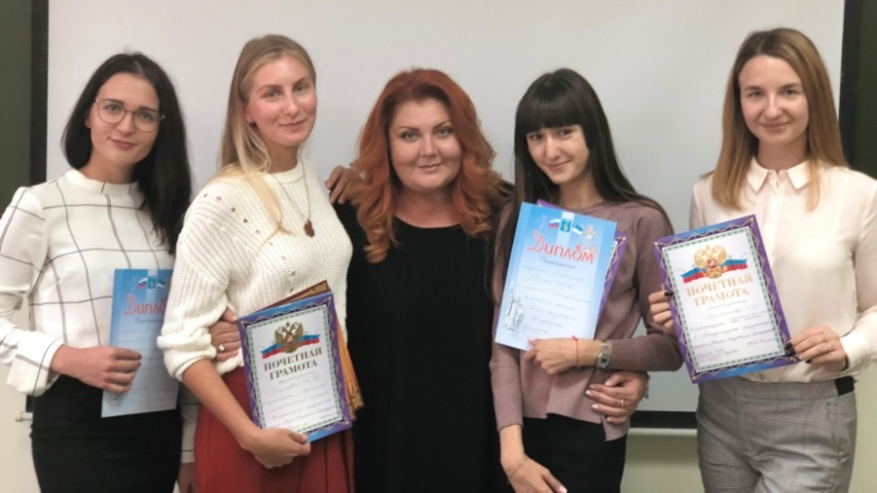
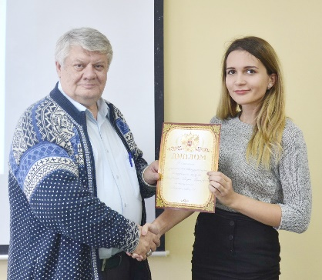
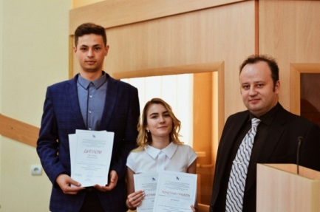
РЕЗУЛЬТАТЫ УЧАСТИЯ СТУДЕНТОВ В ОЛИМПИАДАХ, КОНКУРСАХ И КОНФЕРЕНЦИЯХ В 2016-2018 гг.
СЛАЙД 29

Slide 30
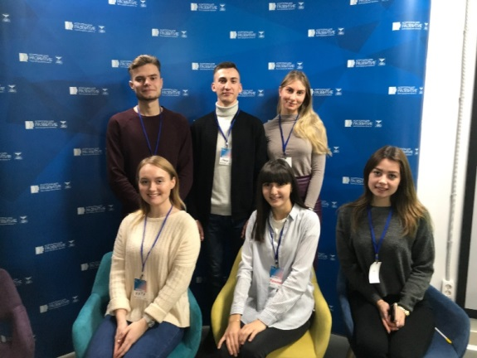
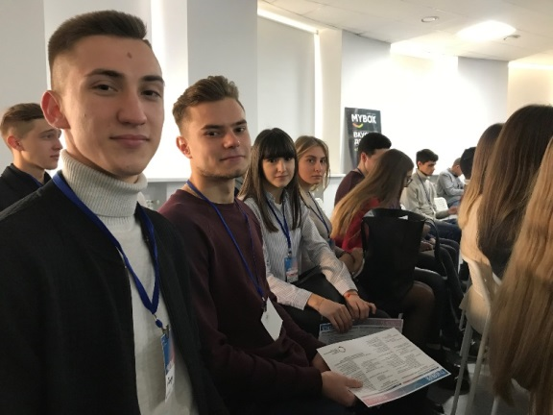
РЕЗУЛЬТАТЫ УЧАСТИЯ СТУДЕНТОВ В ОЛИМПИАДАХ, КОНКУРСАХ И КОНФЕРЕНЦИЯХ В 2016-2018 гг.
УЧАСТИЕ СТУДЕНТОВ КАФЕДРЫ МАРКЕТИНГА В 11 ВСЕМИРНОЙ НЕДЕЛЕ ПРЕДПРИНИМАТЕЛЬСТВА НА БАЗЕ БУДУЩЕГО
ПРОСТРАНСТВА КОЛЛЕКТИВНОЙ РАБОТЫ «ТОЧКА КИПЕНИЯ БЕЛГОРОД» (2018)
СЛАЙД 30

Slide 31
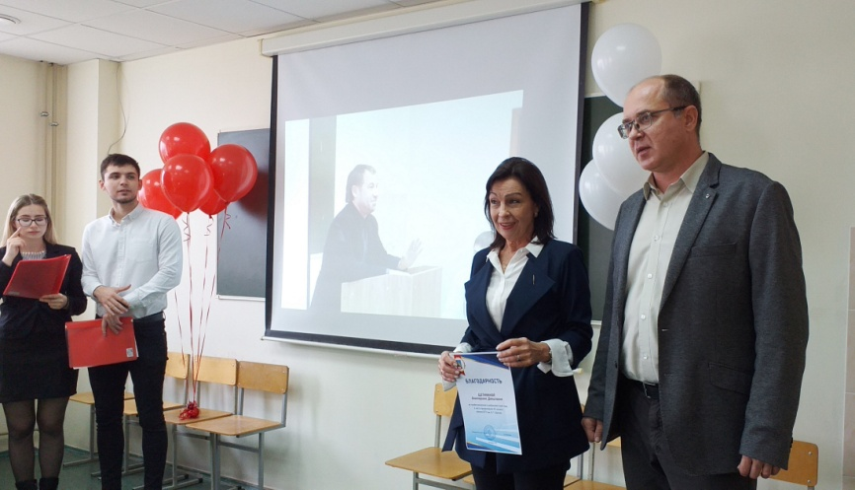
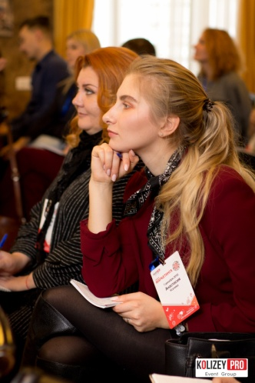
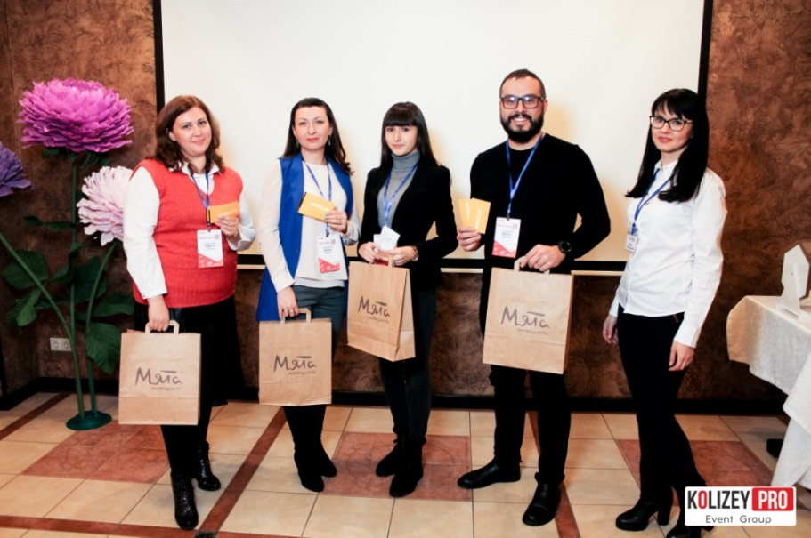
СТУДЕНЧЕСКОЕ НАУЧНОЕ ОБЪЕДИНЕНИЕ
«РЕГИОНАЛЬНЫЙ КЛУБ МАРКЕТОЛОГОВ»
СЛАЙД 31

Slide 32
ПРАКТИКА СОТРУДНИЧЕСТВА ПРЕПОДАВАТЕЛЕЙ КАФЕДРЫ С ОРГАНИЗАЦИЯМИ БЕЛГОРОДА И БЕЛГОРОДСКОЙ ОБЛАСТИ
РА «Новый берег» |  |  | ФЛ ООО «Кока-кола Эйс Би Си Евразия г. Белгород
АО «Белгородский абразивный завод» |  |  | ООО Торговый дом «ВладМиВа»
АО «Колос» |  |  | ЗАО «Русский проект»
ООО «Белгранкорм» |  |  | НПО «Техноинком»
ООО «КВИЛ» |  |  | Торгово-промышленная палата
СЛАЙД 32

Slide 33
ТЕМАТИКА И ОБЪЕКТЫ ИССЛЕДОВАНИЯ ВЫПУСКНЫХ КВАЛИФИКАЦИОННЫХ РАБОТ
Примеры темы ВКР (по итогам защит 2019 г.)
Развитие системы управления деловыми партнерскими отношениями ИП Мизенко И.Н.
Формирование корпоративного бизнес-портфеля АО «КФ «БЕЛОГОРЬЕ» с учетом потребительских предпочтений
Разработка стратегических направлений развития ГК «Агро-Белогорье»
Повышение деловой репутации и имиджа Хлебозавода «Золотой Колос» (ООО «Ваш хлеб») с целью укрепления конкурентной позиции
Развитие системы управления товарным ассортиментом ООО «Лазурит»
Анализ и совершенствование бизнес-моделей ЧОУ ДО «ЕШКО» с целью повышения доходности коммерческой деятельности
Формирование комплексной потребительской лояльности клиентов лаборатории красоты «Эль Лаб»
Объекты исследования ВКР
АО «КФ«БЕЛОГОРЬЕ» | ЧОУ ДО «ЕШКО» | ПАО «Магнит»
АО «Белгородский хладокомбинат» | ООО «БелФМ» | ГБУК «Белгородский государственный центр народного творчества»
ГК «Агро-Белогорье» | ПАО ВТБ филиала № 3652
ООО «Мираторг» | АО «Завод ЖБК-1»
АО «БМК» | ООО «Союз» | ООО «Центральная оптика»
СЛАЙД 33

Slide 34
МЕЖДУНАРОДНАЯ ДЕЯТЕЛЬНОСТЬ
(ИНДИКАТОРЫ МЕЖДУНАРОДНОЙ ДЕЯТЕЛЬНОСТИ)
 | ПОКАЗАТЕЛЬ | ВЕЛИЧИНА | ЗНАЧЕНИЕ ПОКАЗАТЕЛЯ ПО УНИВЕРСИТЕТУ 2018 г. (ФАКТ) | ИТОГ 2018 г. | ТЕКУЩАЯ СИТУАЦИЯ 2019 г. | ПРОГНОЗ 2020 г. | ПРОГНОЗ 2021 г. | ЗНАЧЕНИЕ ПОКАЗАТЕЛЯ ПО УНИВЕРСИТЕТУ 2021 г. (ПЛАН)
1 | Количество соглашений с зарубежными университетами и исследовательскими организациями, в которых принимает участие кафедра (исследования, конференции, приглашенные ученые, мобильность и др.) | ед. | 1 | 2 | 2 | 1 | 2 | 2
2 | Доля иностранных граждан в контингенте обучающихся по программам высшего образования | % | 10,27 | 9,5 | 12,9 | 14,0 | 15,0 | 15,0
3 | Число образовательных программ на иностранных языках | ед. / ∑ кафедр | 0,09 | - | - | - | 0,2 | 0,2
4 | Доля иностранных преподавателей в общей численности преподавателей | % | 2,4 | - | - | - | 5 | 5
СЛАЙД 34

Slide 35
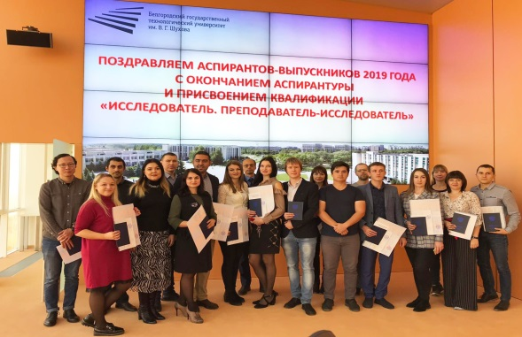
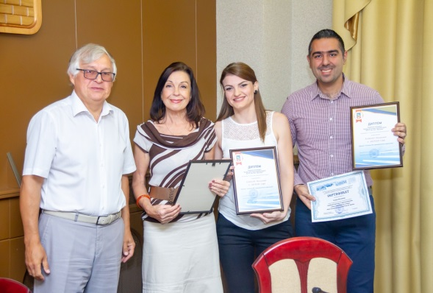
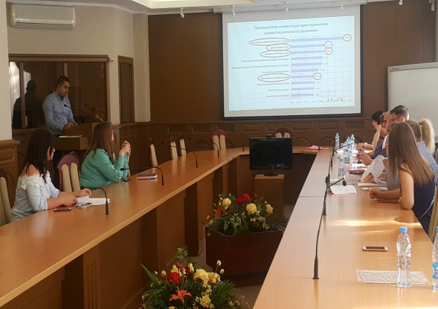
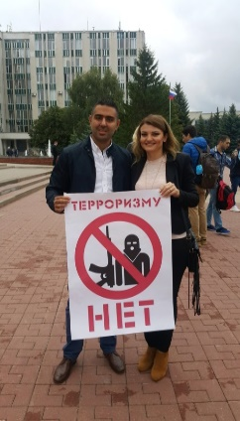
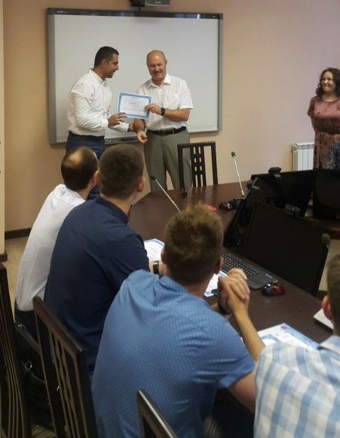
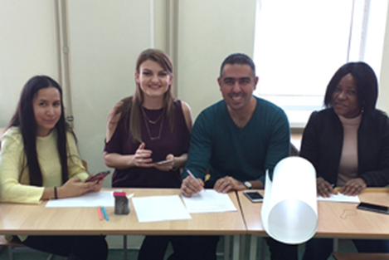
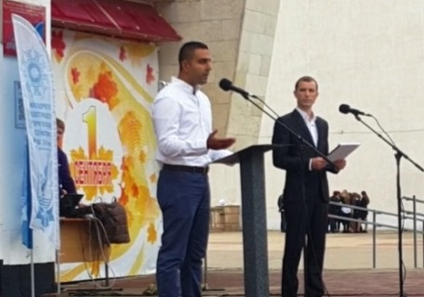
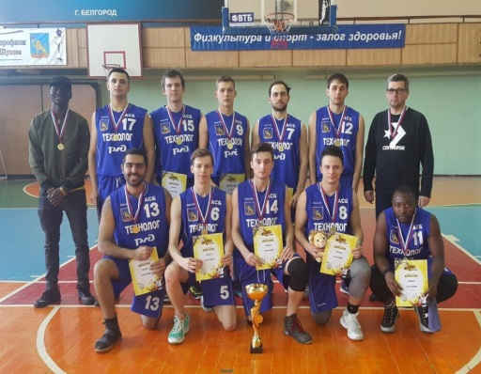
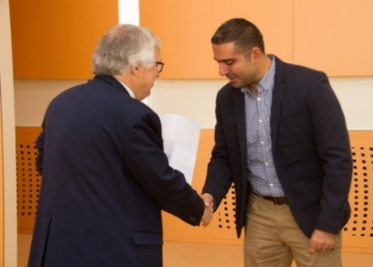
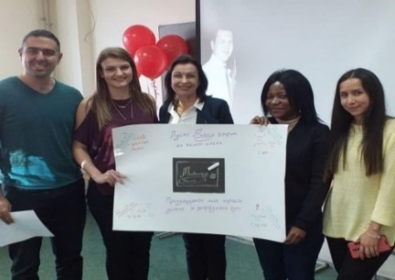
МЕЖДУНАРОДНАЯ
ДЕЯТЕЛЬНОСТЬ
СЛАЙД 35

Slide 36
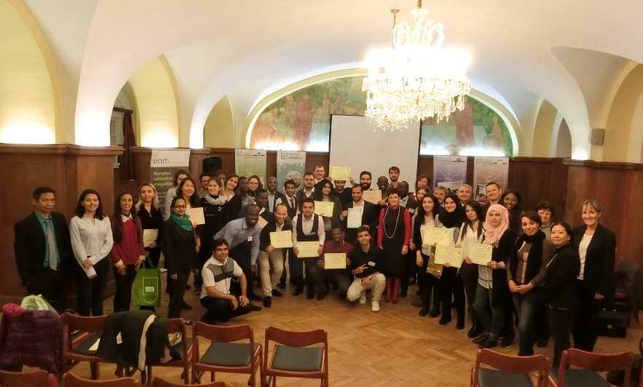
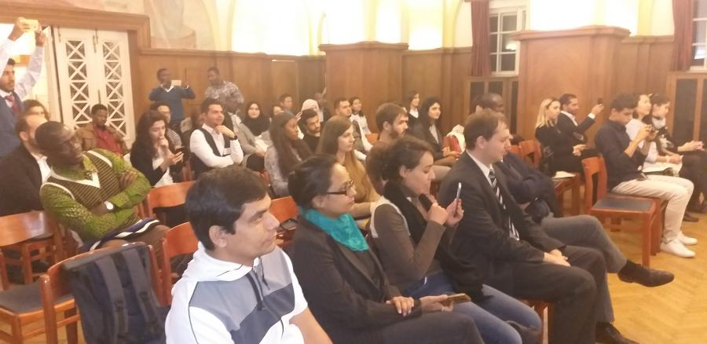
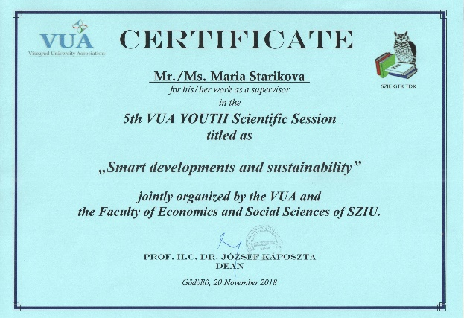
МОЛОДЕЖНАЯ НАУЧНО-СТУДЕНЧЕСКАЯ КОНФЕРЕНЦИЯ АВП В ВЕНГРИИ
20 ноября 2018 года в здании Университета Сент Иштван, Геделле, Венгрия. Мероприятие было организовано совместно АВП и Университетом. В конференции приняли участие аспиранты 2-го курса, обучающиеся по направлению «Экономика и управление народным хозяйством» под руководством д.э.н., профессора Стариковой Марии Сергеевны - Овусу-Донкор Принц и Гиамфи Эрнест Донкор.
СЛАЙД 36

Slide 37
ИННОВАЦИОННАЯ ДЕЯТЕЛЬНОСТЬ (ПРОБЛЕМЫ И ПУТИ ИХ РЕШЕНИЙ)
ЧТО СДЕЛАНО | СТРАТЕГИЧЕСКИЕ ПРИОРИТЕТЫ
1. Расширены внешние связи с Бизнес-сообществом Белгородского региона (в стадии подписания договора сотрудничества с НПО «Техноинком») | 1. Существенно повысить интеллектуально-творческую активность студентов
 | 2. Повысить коммерциализацию научного потенциала кафедры
2. Принято участие в Кубке Инноваторов (2-ое место аспирант Х. Моххамад, рук. Щетинина Е.Д) | 3. Сформировать банк инновационного опыта преподавателей ведущих вузов РФ
3. Внедрены инновационные методы в технологию обучения бакалавров и магистров: - проблемного моделирования; - супервизии; - критического мышления; проблемно-ориентированного анализа; - модерирования; - использование эксклюзивных технологий проектирования ВСG; | 4. Сформировать банк инновационного опыта преподавателей ведущих вузов РФ
 | 5. Продолжить работу по расширению связей со стейкхолдерами бизнес-пространства и высокотехнологическими предприятиями Белгородской области
 | 6. Создать интернет-ресурс лаборатории компетенций для накопления проектных идей и возможности апробации в практической плоскости
4. Создается интеграционная площадка – «Территория инноваций» (в рамках договора о сотрудничестве с деловыми партнерами). Элементы территории инноваций: - студенческое учебно-проектное бюро; - лаборатория дополнительных компетенций и практических навыков студентов; - разработка проекта мерчандайзинга ИП Комарова | 7. Сформировать карты самообразования преподавателей с целью освоения инновационных технологий преподавания
 | 8. Разработать интегрированную программу обучения бакалавров и магистров кафедры совместно с руководителями НПО «Техноинком» на их промышленной площадке. 9. Зарезервировано участие в докладах РАН (ЦЭМИ) по вопросам инновационного управления корпорациями (февраль 2020г.)
5. Формируется культура новаторства профессорско-преподавательского состава кафедры. изучение приемов синектики.
СЛАЙД 37

Slide 38
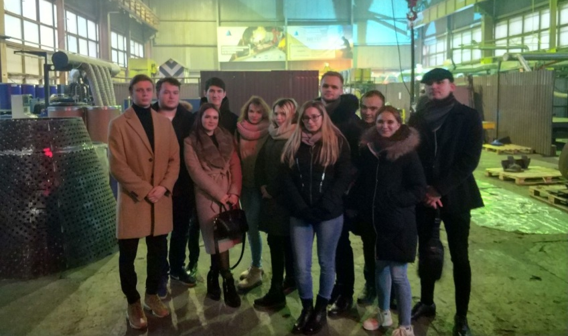
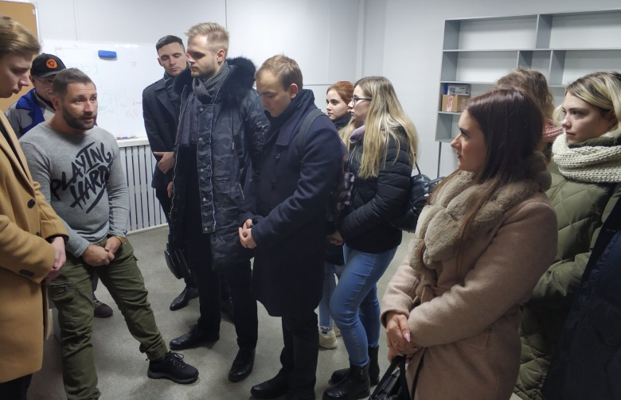
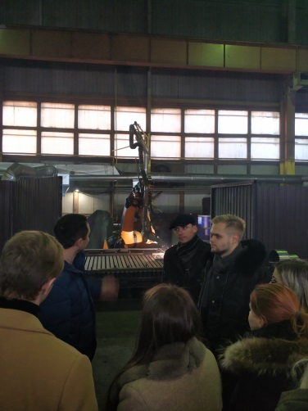
ИННОВАЦИОННАЯ ДЕЯТЕЛЬНОСТЬ (ПРОБЛЕМЫ И ПУТИ ИХ РЕШЕНИЙ)
ПРИМЕР ПРИМЕНЕНИЯ ТЕХНОЛОГИИ ИННОВАЦИОННОГО ОБУЧЕНИЯ СТУДЕНТОВ КАФЕДЫ НА БАЗЕ НПО «ТЕХНОИНКОМ»
СЛАЙД 38

Slide 39
КУЛЬТУРНО-ВОСПИТАТЕЛЬНАЯ И СОЦИАЛЬНАЯ ДЕЯТЕЛЬНОСТЬ, ТРУДОУСТРОЙСТВО ВЫПУСКНИКОВ
ИНДИКАТОРЫ КУЛЬТУРНО-ВОСПИТАТЕЛЬНОЙ И СОЦИАЛЬНОЙ ДЕЯТЕЛЬНОСТИ
 | ПОКАЗАТЕЛЬ | ВЕЛИЧИНА | ЗНАЧЕНИЕ ПОКАЗАТЕЛЯ ПО УНИВЕРСИТЕТУ 2018 г. (ФАКТ) | ИТОГ 2018 г. | ТЕКУЩАЯ СИТУАЦИЯ 2019 г. | ПРОГНОЗ 2020 г. | ПРОГНОЗ 2021 г. | ЗНАЧЕНИЕ ПОКАЗАТЕЛЯ ПО УНИВЕРСИТЕТУ 2021 г. (ПЛАН)
1 | Количество волонтеров | чел. | 1974 | 47 | 57 | 65 | 70 | 2940
 |  | чел./∑ кафедр | 47 | 1,1 | 1,4 | 1,5 | 1,7 | 70
2 | Количество студентов, зарегистрированных в базе АИС «Молодежь России» и АИС «Добровольцы России» | чел. | 210 | 1 | 3 | 10 | 20 | 2940
 |  | чел./∑ кафедр | 5 | 0,02 | 0,07 | 5,0 | 5,0 | 70
3 | Количество победителей университетских и внешних соревнований и конкурсов | чел. / ∑ кафедр | 2 | 1 | 1 | 2 | 2 | 3
4 | Количество публикаций в СМИ и социальных сетях | ед./год |  | 23 | 25 | 30 | 40
5 | Обеспечение доли выпускников кафедры очной формы обучения, трудоустроившихся в течение трех лет по окончании университета, включая продолживших обучение | % (по требованиям мониторинга – не менее 70 %) | 75 | 100 | 100 | 100 | 100 | 80
СЛАЙД 39

Slide 40
НАШИ ВЫПУСКНИКИ – НАША ГОРДОСТЬ!
ВЫПУСКНИК: | ДОЛЖНОСТЬ
Шумаров И.В. | Начальник отдела проведения торгов ООО «ТД Агро-Белогорье» г. Белгород
Туманов С.А. | Глава администрации Тавровского сельского поселения (Белгородская обл., Белгородский район)
Мишуркин А.В. | Директор ООО «Омикрон» (г. Белгород)
Голдобин А. Н. | Начальник сектора торгового маркетинга ПАО «Сбербанк» (г. Воронеж)
Гулевский М.П. | Начальник управления Белгородского отделения ПАО «Сбербанк России» (г. Белгород)
Новоченко А.А. | Учредитель ООО «ЕОР ТЕХНОЛОГИИ» ( г. Москва)
Сердюкова К.Ю. | Управляющая розничной сетью компании «Розы Белогорья» (г. Белгород)
Береговой С.Н. | Директор службы информации радио «Говорит Москва» (г. Москва)
Дубровина Т.А. | Старший преподаватель кафедры маркетинга БГТУ им. В.Г. Шухова. Многократный дипломант международных научно-практических форумов.
СЛАЙД 40

Slide 41
КУЛЬТУРНО-ВОСПИТАТЕЛЬНАЯ И СОЦИАЛЬНАЯ ДЕЯТЕЛЬНОСТЬ
СЛАЙД 41

Slide 42
УЧАСТИЕ В СОЦИАЛЬНО-ЗНАЧИМЫХ
МАРКЕТИНГОВЫХ ПРОЕКТАХ
ПРОЕКТ: «Особые путешествия» (комплекс маркетинга)
Команда проекта:
АНО «Центр инклюзивного туризма и социальной адаптации для людей с ОВЗ «Без границ»
Благотворительный Фонд «Луч Света»
Куратор проекта Т.С. Галдун. (договор от 25.10.19)
СОЦИАЛЬНЫЙ ПРОЕКТ для детей с ОВЗ «Дорогами добра» (разработка коммуникативной стратегии)
ОГБУ «Многопрофильный центр реабилитации» г. Белгорода (договор от 28.11.19) – (ИВЕНТ-МАРКЕТИНГ)
Анисимова Марина,
директор АНО «БЕЗ ГРАНИЦ»
СЛАЙД 42

Slide 43
СТРАТЕГИЯ РАЗВИТИЯ КАФЕДРЫ МАРКЕТИНГА
КЛЮЧЕВЫЕ ЭЛЕМЕНТЫ СТРАТЕГИИ
1. СТУДЕНТЫ
2. ПРЕПОДАВАТЕЛИ
Цель: студент-инноватор
(обеспечение студентов актуальными профессиональными знаниями с целью развития предпринимательских и иных компетенций)
Цель: преподаватель – инноватор
(создание условий постоянного персонального развития сотрудников кафедры, использование креативных технологий)
3. ПАРТНЁРЫ
4. НАУЧНАЯ И УЧЕБНАЯ РАБОТА
Цель: партнеры инноваторы (формирование устойчивой системы взаимодействия с научными и производственными предприятиями)
Интеграция научной и учебной деятельности кафедры, создание коллективной ноосферы (человек-вуз-бизнес)
СЛАЙД 43

Slide 44
СТРАТЕГИЯ РАЗВИТИЯ КАФЕДРЫ МАРКЕТИНГА
СТУДЕНТЫ
ПРЕПОДАВАТЕЛИ
1. Развитие взаимодействия по схеме ВЫТАЛКИВАНИЯ И ВЫТЯГИВАНИЯ
1. Обеспечение условий постоянного повышения квалификации и творческого потенциала сотрудников кафедры на базе организаций и проектов, в т.ч. международных
Схема ВЫТАЛКИВАНИЯ – формирование на этапе обучения уникальных персональных компетенций студента в соответствии с его персональным выбором будущей области трудоустройства)
2. Развитие концепции «бережливого производства» и социально-этичного маркетинга при обеспечении работы кафедры
Схема ВЫТЯГИВАНИЯ – формирование на этапе обучения уникальных персональных компетенций студента по заранее определённым критериям, выбранных будущим работодателем (кадровое сопровождение)
2. Развитие коммуникационного сопряжения учащихся, выпускников и преподавателей
3. Развитие индивидуальных авторских
учебных модулей
3. Развитие кафедральной интерактивной площадки на базе социальных сетей
4. Обеспечение выполнения научных и учебных задач поставленных в индивидуальных планах
СЛАЙД 44

Slide 45
СТРАТЕГИЯ РАЗВИТИЯ КАФЕДРЫ МАРКЕТИНГА
ПАРТНЁРЫ
НАУЧНАЯ И УЧЕБНАЯ РАБОТА
1. Развитие принятой концепции «кросс-интеграции» с предприятиями города и региона
1. Разработка и внедрение в учебный процесс авторских учебных модулей, в том числе e-learning курсов
Кросс-интегративное взаимодействие – это форма взаимодействия с внешним предприятием-партнёром, при котором осуществляется обмен научными и предпринимательскими компетенциями.
2. Развитие кафедральных научных площадок – регионального клуба маркетологов и дискуссионного клуба
2. Увеличение количества площадок проведения производственных практик студентами и выпускниками
3. Увеличение количества заявок на участие коллектива кафедры в НИР
3. Интеграция в сформированные территориально-производственные кластеры
4. Увеличение количества публикаций в рецензируемых изданиях
5. Переход от концепции «научного наставника» или «научного консультанта» к mentor-технологии
СЛАЙД 45

Slide 46
ДОРОЖНАЯ КАРТА РАЗВИТИЯ КАФЕДРЫ МАРКЕТИНГА
ПОКАЗАТЕЛЬ | ЗНАЧЕНИЕ ПО ПЛАНУ
 | 2020 | 2021
ОБРАЗОВАТЕЛЬНАЯ ДЕЯТЕЛЬНОСТЬ
Разработка образовательной программы бакалавриата, магистратуры в соответствии с ФГОС 3++ | 2
Разработка и издание учебно-методического материала по новым образовательным программам в соответствии с ФГОС 3++ | в соответствии с учебным планом
Подготовка и размещение научной, учебной и методической литературы в ЭБС | в соответствии с планом изданий
Повышение квалификации профессорско-преподавательским составом | в соответствии с планом
Разработка и внедрение в учебный процесс авторских учебных модулей с целью более широкого охвата требований профессионального стандарта и формирования компетенций | 2 | 3
Реализация концепции «кросс-интеграции» на базе различных организаций города и области | 2 | 2
Привлечение учащихся к участию в проектах инициированных и поддержанных кафедрой, в т.ч.: | 55 | 60
- олимпиады регионального, российского и международного значения:
- конкурсы студенческих научных и выпускных работ
Количество ВКР, выполненных по техническим заданиям предприятий–партнеров, и внедрение результатов в практическую деятельность, % | не менее 15% | не менее 20%
Развитие кафедральных научно-образовательных площадок, количество участников | не менее 50 человек | не менее 70 человек
Апробация и реализации новых схем и методов обучения | в течение года
СЛАЙД 46

Slide 47
ДОРОЖНАЯ КАРТА РАЗВИТИЯ КАФЕДРЫ МАРКЕТИНГА
ПОКАЗАТЕЛЬ | ЗНАЧЕНИЕ ПО ПЛАНУ
 | 2020 | 2021
НАУЧНО-ИССЛЕДОВАТЕЛЬСКАЯ И ИННОВАЦИОННАЯ ДЕЯТЕЛЬНОСТЬ
Количество публикаций в изданиях, рекомендованных ВАК | 10 | 11
Количество публикаций в изданиях, включённых в базу РИНЦ | 45 | 50
Количество публикаций в изданиях, входящих в базы WoS и Scopus | 6 | 7
Издание монографий | 1 | 2
Участие преподавателей в конференциях различных уровней и направлений | 6 | 7
Организация и проведение кафедральных круглых столов и методических семинаров | 3 | 4
Количество заявок на участие коллектива кафедры в НИР | 3 | 3
ХОЗДОГОВОРНАЯ ДЕЯТЕЛЬНОСТЬ
Объём доходов кафедры по хозяйственным договорам, по сумме договора | не менее 500 тыс. руб./чел. | не менее 500 тыс. руб./чел.
КУЛЬТУРНО-ВОСПИТАТЕЛЬНАЯ И ПРОЧАЯ ДЕЯТЕЛЬНОСТЬ
Привлечение студентов к участию в волонтёрских и иных общественных движениях | в течение года
Содействие трудоустройству выпускников и реализации mentor-технологий | в течение года
Участие в прочих внутривузовских и межвузовских мероприятиях | в течение года
СЛАЙД 47

